Slide 1

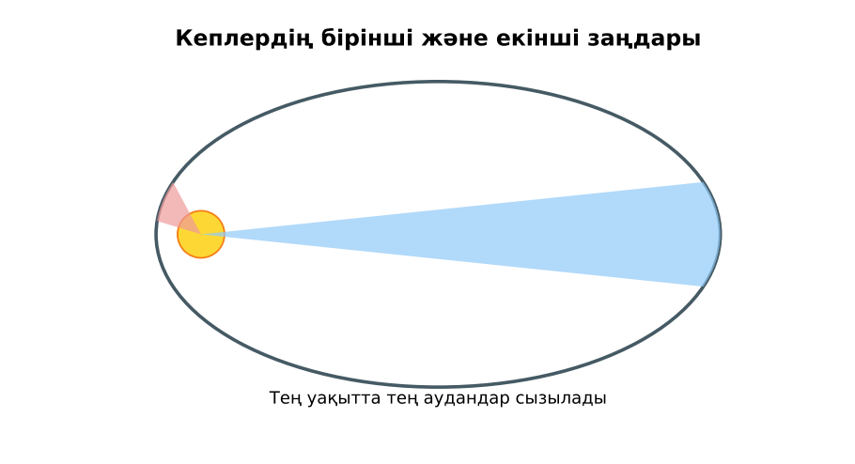
ФИЗИКА · 9-СЫНЫП · 14-САБАҚ
Бөлім: Астрономия негіздері
Күн жүйесіндегі ғаламшарлардың қозғалыс заңдары. Күн жүйесі денесіне дейінгі ара қашықтықты параллакс әдісімен анықтау.
Педагог: ______________________
Құндылық: Тәуелсіздік және отаншылдық
Notes:
Сабақтың тақырыбы: Күн жүйесіндегі ғаламшарлардың қозғалыс заңдары. Күн жүйесі денесіне дейінгі ара қашықтықты параллакс әдісімен анықтау.. Бөлім: Астрономия негіздері. Ұйымдастыру кезеңі: сәлемдесу, түгендеу, бағалау парағын тарату. (Тақырып пен сурет шертілгенде пайда болады.)

Slide 2

Сабақтың мақсаты
Сабақтың басы · 6 мин
Оқу мақсаттары (бағдарлама)
Сабақ соңында біз:
9.7.2.7 – Кеплер заңдарының негізінде аспан денелерінің қозғалысын түсіндіру;
9.7.2.8 – Күн жүйесіндегі денелердің ара қашықтығын немесе өлшемдерін анықтау үшін параллакс әдісін қолдануды түсіндіру
1
Кеплердің үш заңын тұжырымдайды
2
Кеплер заңдары негізінде ғаламшарлар қозғалысын түсіндіреді
3
T²/a³ = const қатынасын есептерде қолданады
4
Параллакс әдісін қашықтық пен өлшемді анықтауға қолдануды түсіндіреді
Notes:
Мақсаттарды бір-бірлеп шертіп ашыңыз. Проблемалық жағдаяттан кейін осы слайдқа оралып, мақсатты оқушылармен бірге тұжырымдаңыз.

Slide 3


Білімді өзектендіру: «Сұрақтар себеті»
Сабақтың басы · 6 мин
Себеттен «Әртүрлі географиялық ендіктегі аспан шырақтарының көрінерлік қозғалысы, жергілікті, белдеулік және бүкіләлемдік уақыт БЖБ №2» тақырыбына арналған сұрақ жазылған қағазды алып, жауап береді.
Өткен тақырып: Әртүрлі географиялық ендіктегі аспан шырақтарының көрінерлік қозғалысы, жергілікті, белдеулік және бүкіләлемдік уақыт БЖБ №2
Тәуелсіздік және отаншылдық
«Отан – оттан да ыстық» (халық мақалы).
Notes:
Әдіс: «Сұрақтар себеті». Себеттен «Әртүрлі географиялық ендіктегі аспан шырақтарының көрінерлік қозғалысы, жергілікті, белдеулік және бүкіләлемдік уақыт БЖБ №2» тақырыбына арналған сұрақ жазылған қағазды алып, жауап береді. Шерткенде құндылық пен дәйексөз шығады: «Отан – оттан да ыстық» (халық мақалы).

Slide 4


Проблемалық жағдаят
Сабақтың басы · 6 мин
Неліктен Жер қаңтарда Күнге шілдеге қарағанда жақын, бірақ Солтүстік жарты шарда бұл кезде қыс?
Болжамдарыңды айтыңдар! Бүгінгі сабақтың тақырыбы қандай болуы мүмкін?
Notes:
Проблемалық сұрақты оқып, болжамдарды тыңдаңыз. Шерткенде төменгі тапсырма шығады. Жауапқа сабақ соңында қайта оралыңыз.

Slide 5

Жаңа білім
Сабақтың ортасы · 12 мин
I заң: ғаламшарлар эллипс бойымен қозғалады, Күн эллипстің бір фокусында.
II заң: радиус-вектор тең уақытта тең аудан сызады (перигелийде жылдамырақ).
III заң: T₁²/T₂² = a₁³/a₂³.
Параллакс әдісі: r = (D/2)/sin p – базис пен бұрыш арқылы қашықтық.
Кеплер заңдары
Notes:
Әдіс: «Топтық постер». Топтар оқулық мәтіні бойынша А3 постер (сызба + формула + мысал) жасап, 1 минутта қорғайды. Тармақтар шерткен сайын бір-бірлеп шығады – әрқайсысын талқылаңыз.

Slide 6

Негізгі формулалар мен ұғымдар
Сабақтың ортасы · 12 мин
III заң: T₁²/T₂² = a₁³/a₂³.
1
Параллакс әдісі: r = (D/2)/sin p – базис пен бұрыш арқылы қашықтық.
2
Notes:
Формулаларды шертіп бір-бірлеп ашыңыз. Әр шаманың мағынасын, өлшем бірлігін оқушылардан сұраңыз.

Slide 7

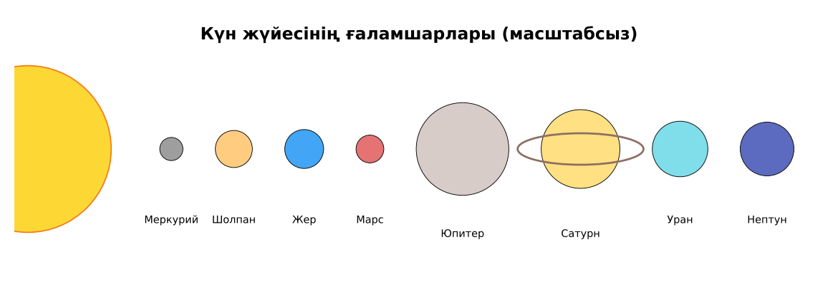
Суретпен жұмыс
Сабақтың ортасы · 12 мин
Суретте не бейнеленген? Қандай физикалық шамалар мен заңдылықтарды көрсетеді? Өз сөзіңмен түсіндір.
Notes:
«Суретті оқу» тапсырмасы: оқушылар жұппен суреттерді сипаттайды, мұғалім жетекші сұрақтар қояды. Суреттер шерткенде кезекпен шығады.

Slide 8

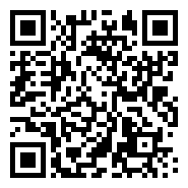
Виртуалды зертхана: PhET
Сабақтың ортасы · 12 мин
Симуляцияны QR-код арқылы ашыңдар.
Параметрлерді өзгертіп, нәтижені бақылаңдар.
Қандай шама қалай өзгереді? Қорытындыны дәптерге жазыңдар.
Сілтеме: https://phet.colorado.edu/en/simulations/keplers-laws
PhET симуляциясы
Notes:
Симуляцияны интерактивті тақтада көрсетіңіз немесе оқушылар смартфонмен ашады. Тілді беттің жоғарғы жағынан ауыстыруға болады.

Slide 9

Бекіту: «Бір қадам алға»
Сабақтың ортасы · 7 мин
Тақтада есептің шешімі қадамдарға бөлінген; оқушылар кезекпен шығып, келесі қадамды жазады.
Үлгі: Марстың орбита радиусы 1,52 а.б. T = √(1,52³) ≈ 1,88 жыл.
Notes:
Әдіс: «Бір қадам алға». Тақтада есептің шешімі қадамдарға бөлінген; оқушылар кезекпен шығып, келесі қадамды жазады. Шешімді тақтада бірге тексеріңіз.

Slide 10

Сергіту сәті
Сабақтың ортасы · 2 мин
«Тепе-теңдік». Оқушылар бір аяқпен тұрып, қолдарын иіндік сияқты жайып, тепе-теңдікті сақтайды.
Notes:
Қысқа сергіту сәті – 1–2 минут.

Slide 11

Деңгейлік тапсырмалар
Сабақтың ортасы · 11 мин
С
В
А
С деңгейі
В деңгейі
талдау, жинақтау
А деңгейі
қолдану
білу, түсіну
Деңгейіңді өзің таңда. А деңгейін орындасаң – В деңгейіне өт!
Notes:
Деңгейлер баспалдақ сияқты шерткен сайын шығады. Саралау «Таңдау» арқылы. ЕББҚ оқушыларына: тапсырманы бөліктерге бөліп беру және қосымша 3–5 минут; аудио/бейне нұсқау, нұсқауды тақтаға жазып қою.

Slide 12

А деңгейі: білу, түсіну
Сабақтың ортасы · 11 мин
А
Кеплердің 3 заңын тұжырымда.
Жауабы: Эллипс; тең аудан; T² ~ a³.
Notes:
Жауап кілті шерткенде ғана шығады – оқушылар орындап болғаннан кейін көрсетіңіз. А деңгейі: Эллипс; тең аудан; T² ~ a³.

Slide 13
В деңгейі: қолдану
Сабақтың ортасы · 11 мин
В
Юпитердің орбита радиусы 5,2 а.б. Айналу периоды?
Жауабы: T = √140,6 ≈ 11,9 жыл.
Notes:
Жауап кілті шерткенде ғана шығады – оқушылар орындап болғаннан кейін көрсетіңіз. В деңгейі: T = √140,6 ≈ 11,9 жыл.

Slide 14
С деңгейі: талдау, жинақтау
Сабақтың ортасы · 11 мин
С
Айдың горизонттық параллаксы ≈ 57′. Жер радиусын (6400 км) біле отырып, Айға дейінгі қашықтықты бағала.
Жауабы: r = R/sin p ≈ 6400/0,0166 ≈ 386 000 км.
Notes:
Жауап кілті шерткенде ғана шығады – оқушылар орындап болғаннан кейін көрсетіңіз. С деңгейі: r = R/sin p ≈ 6400/0,0166 ≈ 386 000 км.

Slide 15


Бекіту: Kahoot викторинасы
Сабақтың соңы · 7 мин
1
Ғаламшар орбитасы?
эллипс
2
Перигелийде жылдамдық?
ең үлкен
Kahoot
3
T² ~ ?
a³
Notes:
Жауаптар жасыл белгімен шерткен сайын бір-бірлеп шығады. 1) эллипс; 2) ең үлкен; 3) a³. Онлайн нұсқасын Kahoot платформасында дайындаңыз (https://kahoot.com/).

Slide 16

Рефлексия: «Нысана»
Сабақтың соңы · 7 мин
Оқушылар нысананың 4 секторына («түсіндім», «белсенді болдым», «топпен жұмыс», «қызықты болды») белгі қояды.
9–10 балл
Өте жақсы
7–8 балл
Жақсы
5–6 балл
Қанағаттанарлық
0–4 балл
Қолдау қажет
Notes:
Рефлексияны 2–3 минутта өткізіңіз. Бағалау шкаласы бойынша оқушылар өз балын анықтайды.

Slide 17

Үй тапсырмасы
Сабақтың соңы · 7 мин
А
А деңгейі
В
В деңгейі
С
С деңгейі
§11; 3 есеп.
Жіп пен 2 түйреуішпен эллипс салу.
Иоганн Кеплер мен Тихо Браге туралы хабарлама.
Notes:
Үй тапсырмасы сараланған: оқушы деңгейін өзі таңдайды. Kundelik.kz-ке енгізіңіз.

Slide 18
Сабаққа белсенді қатысқандарыңа рахмет!
«Отан – оттан да ыстық» (халық мақалы).
Notes:
Сабақты қорытындылау.

